Slide 1


Bioloģiskās daudzveidības pētījumi kā viens no ilgtspējīgas Bioekonomikas stūrakmeņiem. Daugavpils Universitātes pētnieciskās iestrādes un perspektīvas
Dr. biol. Uldis VALAINIS
DU Dzīvības zinātņu un tehnoloģiju institūts,
direktora p.i.
E-mail: uldis.valainis@biology.lv
Starptautiskā konference “Eiropas Zaļais kurss bioekonomikas attīstībai”,
Latvijas Lauksaimniecības universitāte, 2020. gada 17. decembris

Slide 2

Kas ir bioloģiskā daudzveidība?
“Bioloģiskā daudzveidība ir dzīvo organismu formu dažādība jebkurā vidē, ieskaitot sauszemi, jūru un citas ūdens sistēmas, kā arī ekoloģiskos kompleksus, kuru daļa tie ir, tas iekļauj daudzveidību starp sugas indivīdiem, starp sugām un starp ekosistēmām*"
*Riodežaneiro 1992. gada 5. jūnija Konvencija par bioloģisko daudzveidību

Slide 3
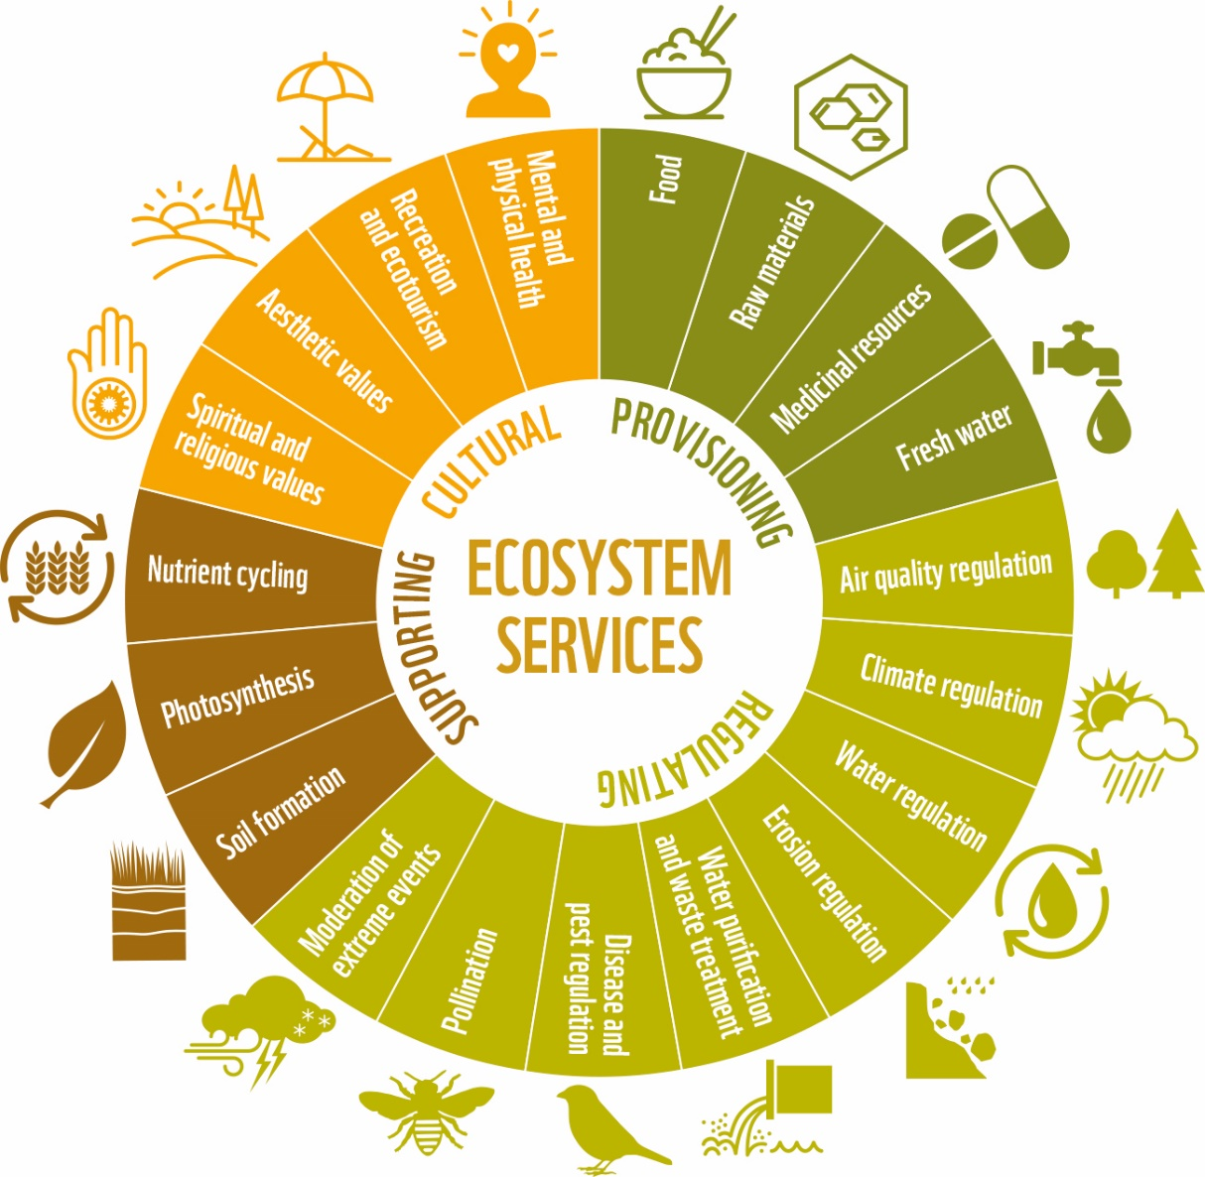
Bioloģiskās daudzveidības nozīme un ekopakalpojumi

Slide 4
Bioloģiskā daudzveidība un
Eiropas Zaļais kurss
Bioloģiskā daudzveidība ir definēta kā viena no galvenajām Eiropas Zaļā kursa rīcībpolitikas jomām.
"Making nature healthy again is key to our physical and mental wellbeing and is an ally in the fight against climate change and disease outbreaks. It is at the heart of our growth strategy, the European Green Deal, and is part of a European recovery that gives more back to the planet than it takes away."
Ursula von der Leyen, President of the European Commission

Slide 5
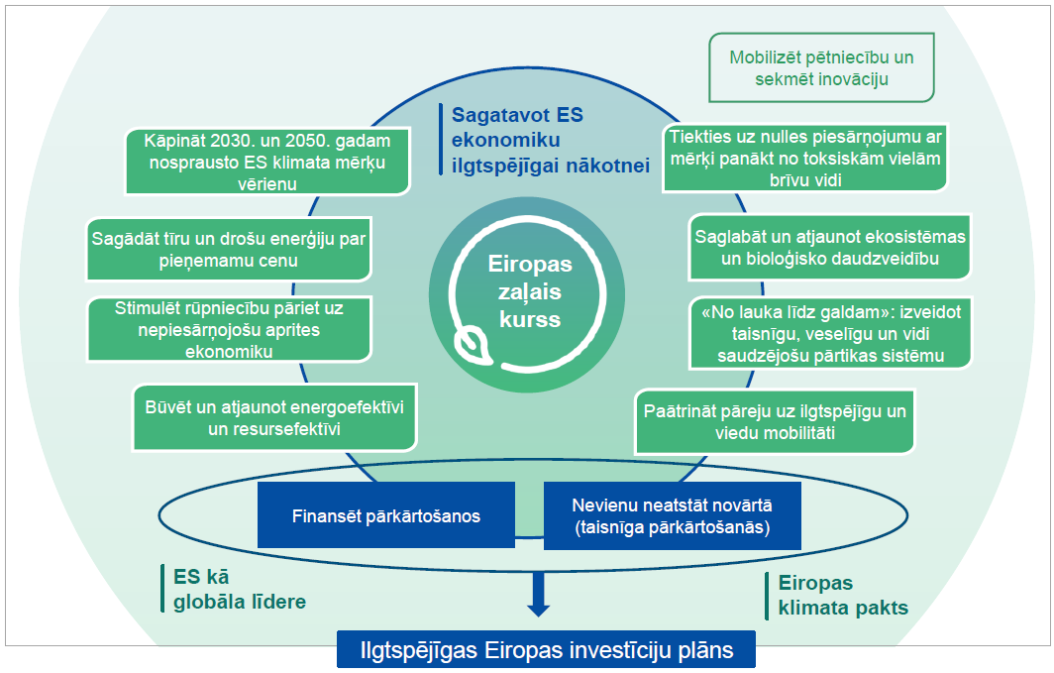
Bioloģiskā daudzveidība un
Eiropas Zaļais kurss

Slide 6
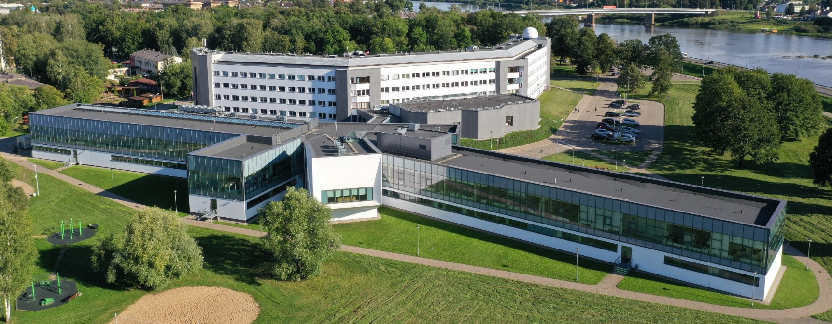
DU DZTI zinātniskā infrastruktūra un pētnieciskās iestrādes
DU Dzīvības zinātņu un tehnoloģiju institūts
Biosistemātikas departaments
Ekoloģijas departaments
Biotehnoloģiju departaments
Tehnoloģiju departaments
Lietišķās ķīmijas departaments

Slide 7
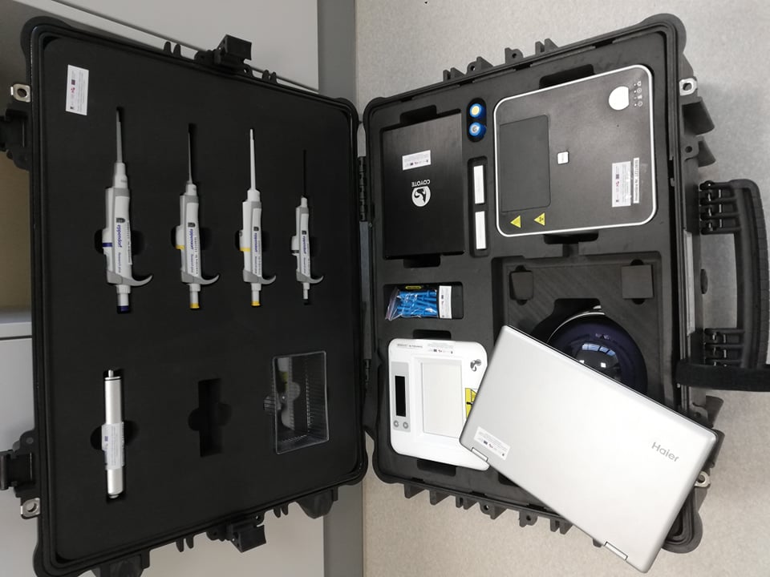
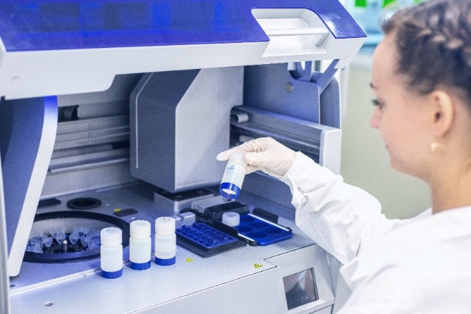
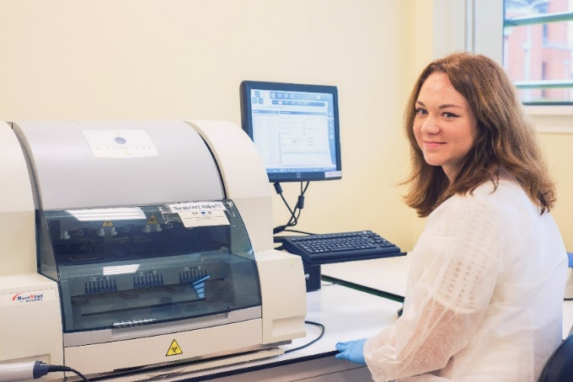
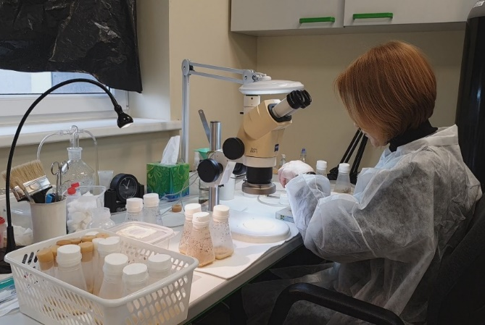
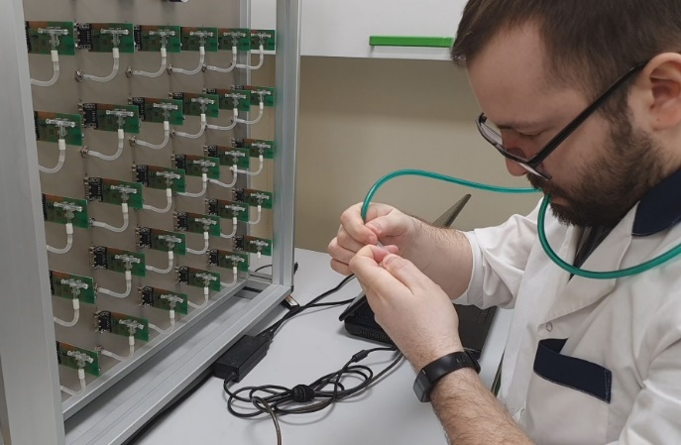
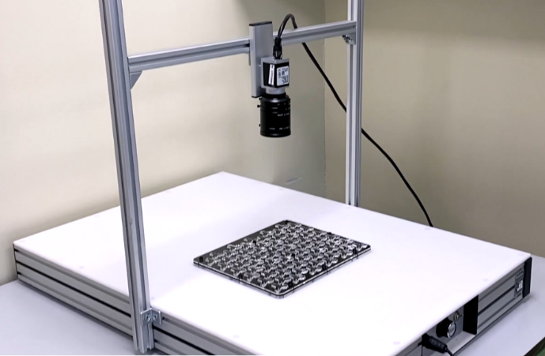
Biotehnoloģiju departaments
Genomikas un biotehnoloģiju laboratorija, DU DZTI Biotehnoloģiju departaments
Dzīvnieku ekoloģijas un evolūcijas laboratorija, DU DZTI Biotehnoloģiju departaments

Slide 8
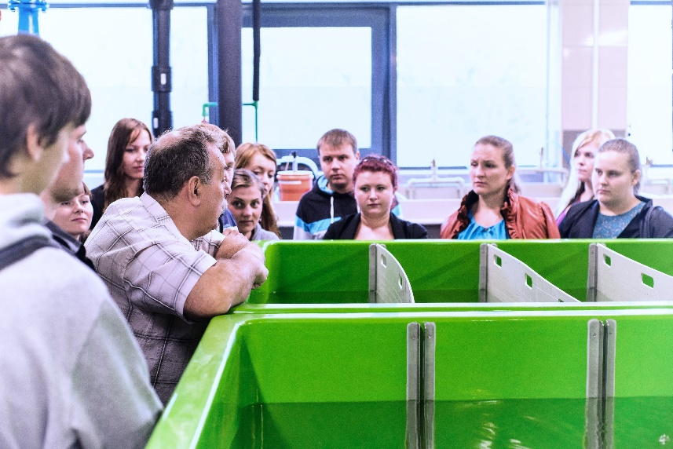
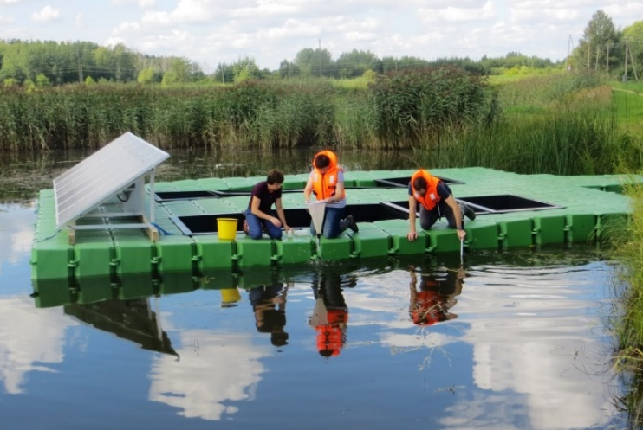
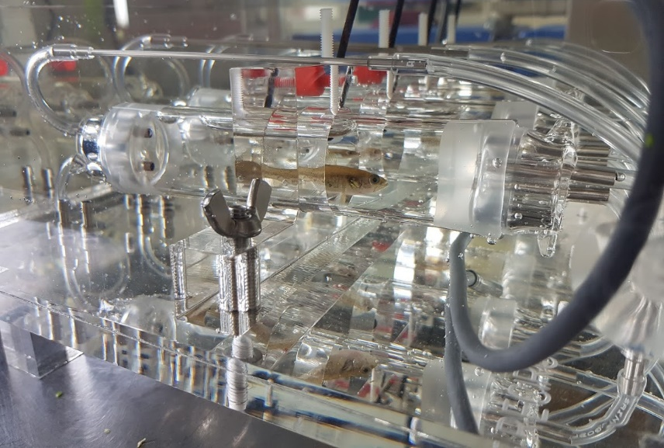
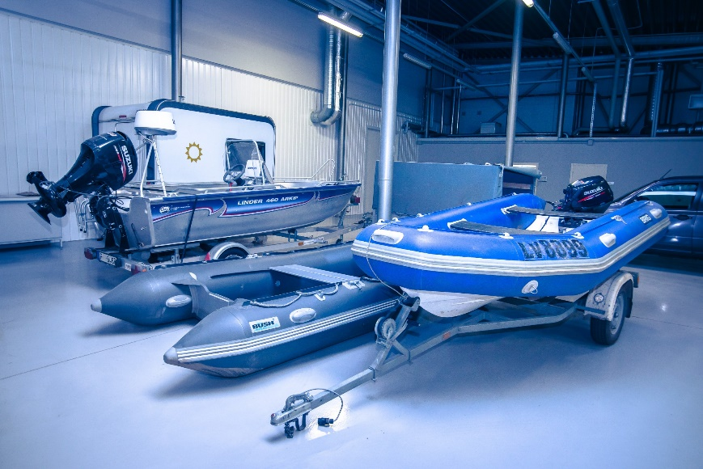
Ekoloģijas departaments
Akvakultūru laboratorija, DU DZTI Ekoloģijas departaments
Hidroekoloģijas laboratorija, DU DZTI Ekoloģijas departaments

Slide 9
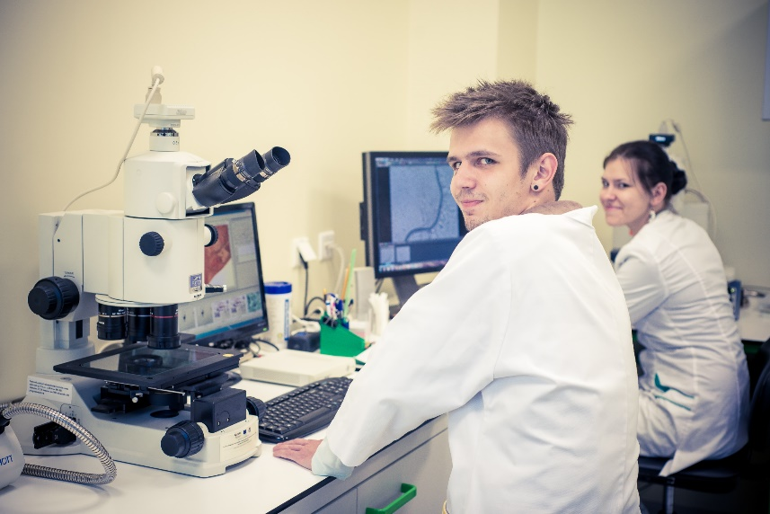
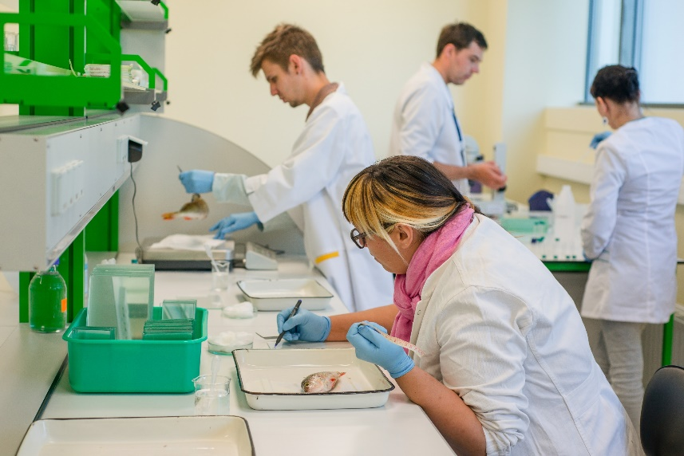
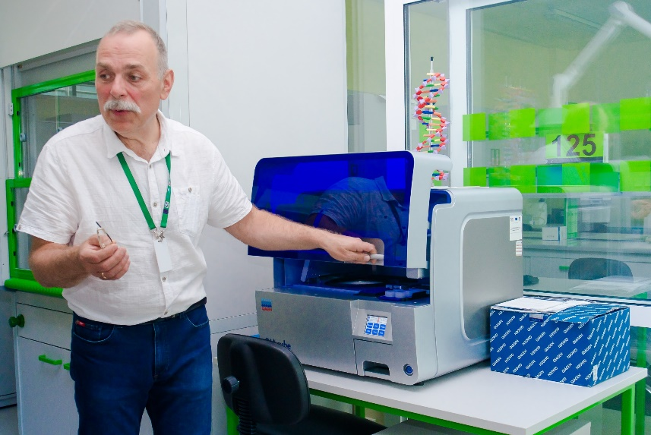
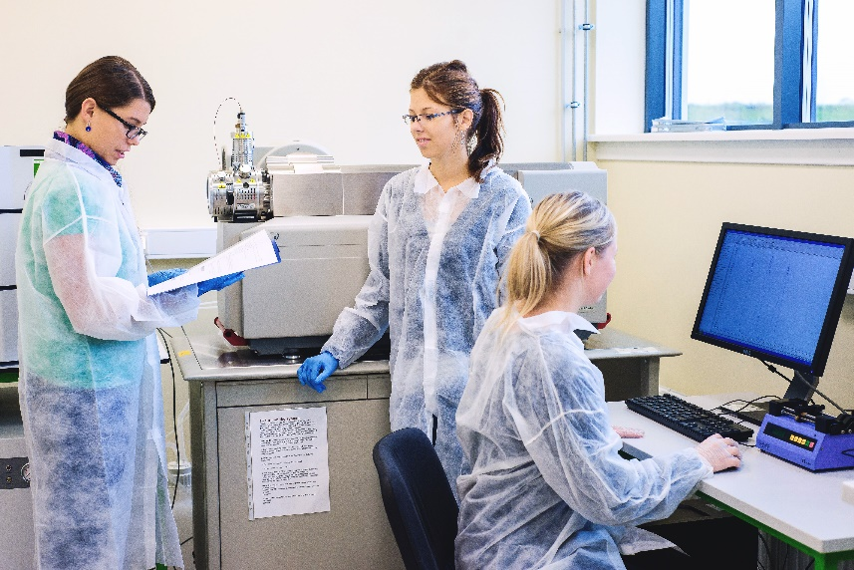
Ekoloģijas departaments
Parazitoloģijas laboratorija, DU DZTI Ekoloģijas departaments
Molekulārās bioloģijas un ģenētikas laboratorija, DU DZTI Ekoloģijas departaments

Slide 10
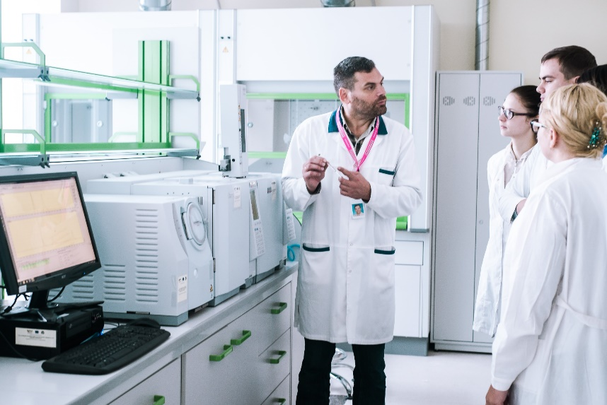
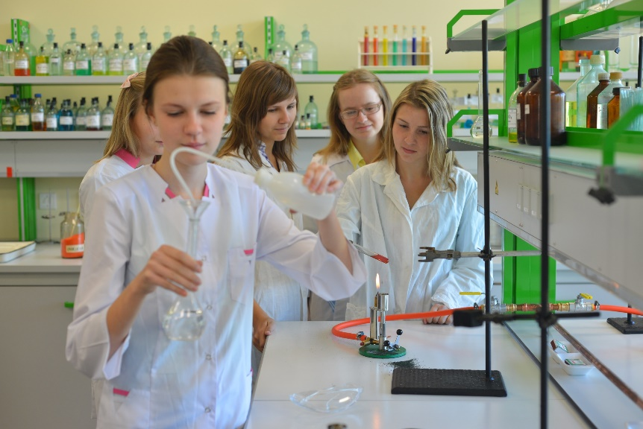
Lietišķās ķīmijas departaments
DU DZTI Lietišķās ķīmijas departaments

Slide 11
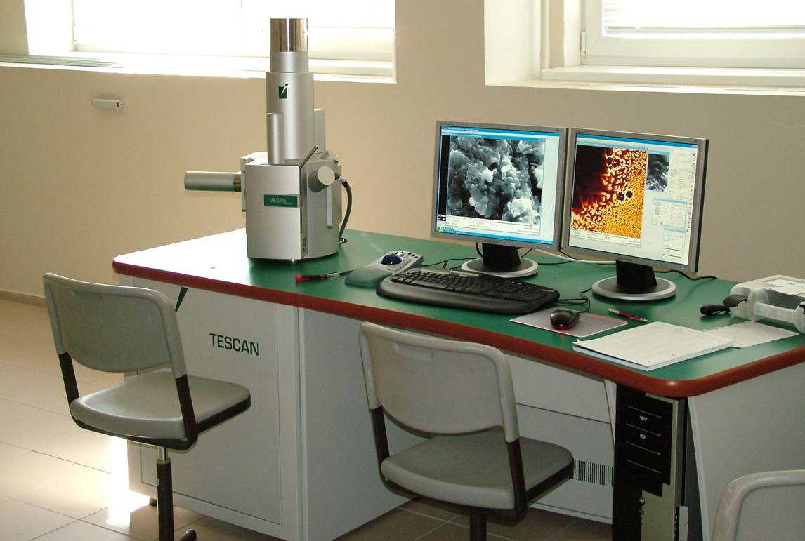
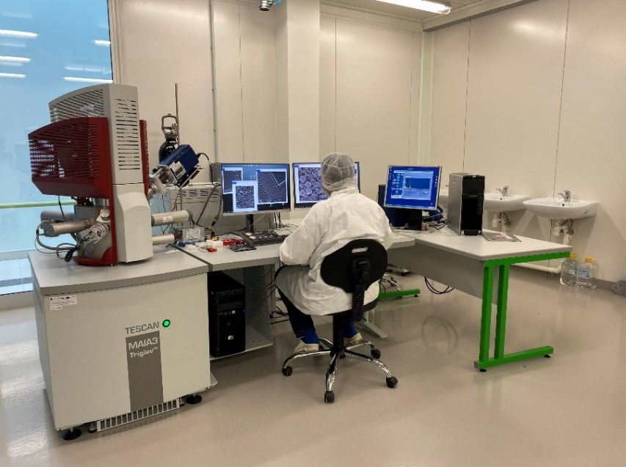
Tehnoloģiju departaments
G. Liberta Inovatīvās mikroskopijas centrs

Slide 12
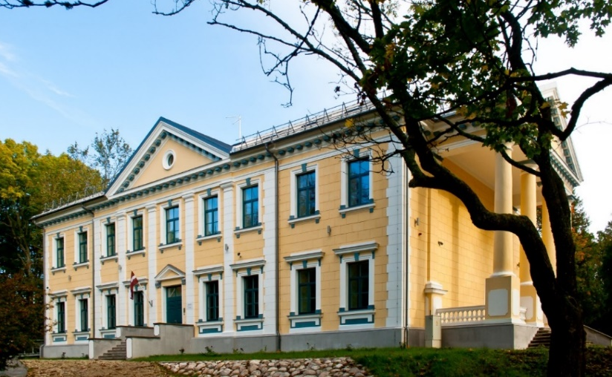
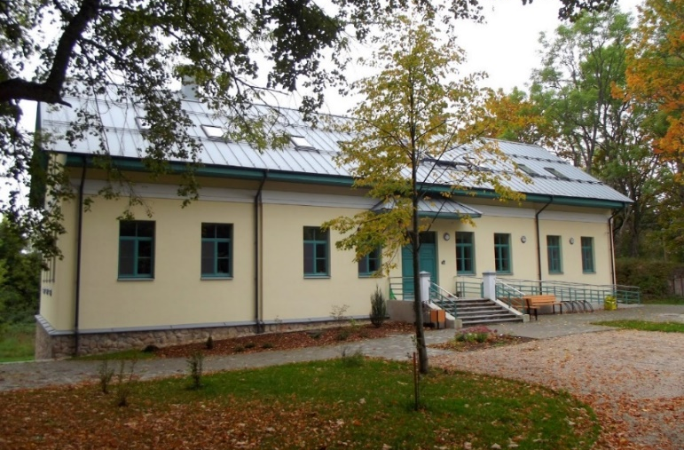
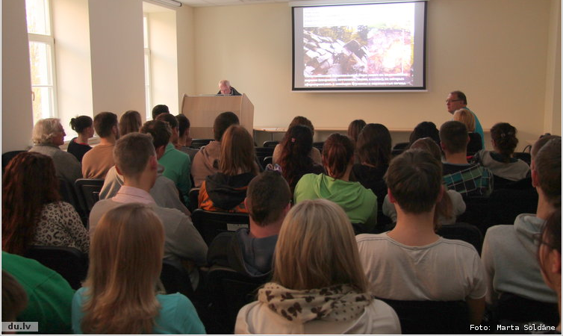
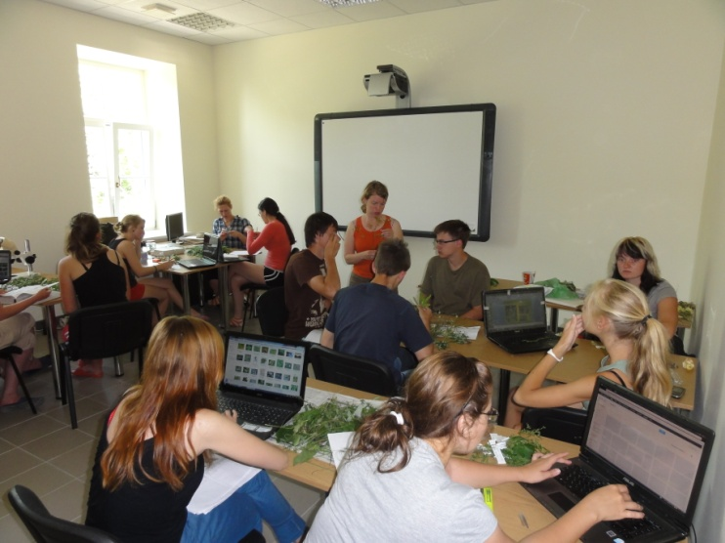
Biosistemātikas departaments
DU Studiju un pētniecības centrs “Ilgas”
Koleopteroloģisko pētījumu centrs
Mežu bioloģiskās daudzveidības pētījumu centrs

Slide 13
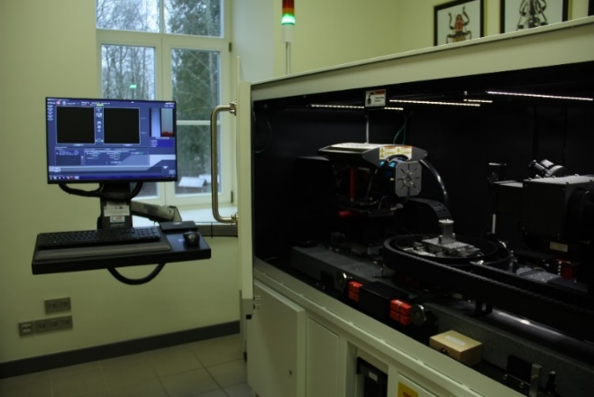
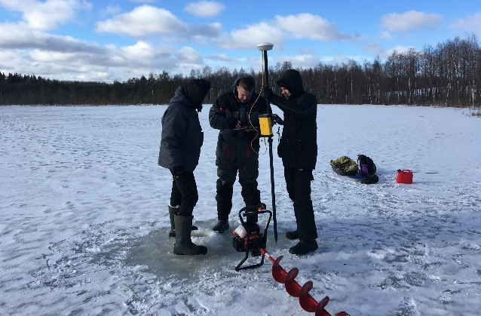
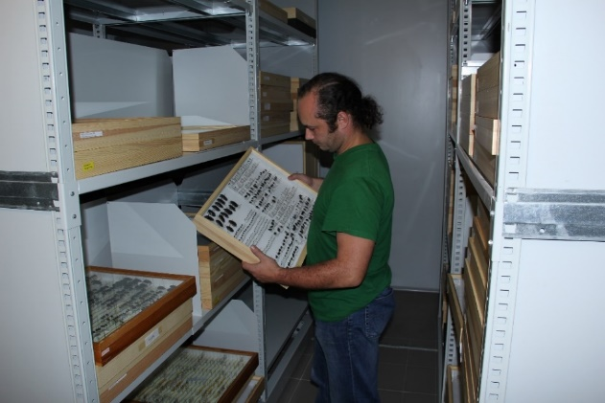
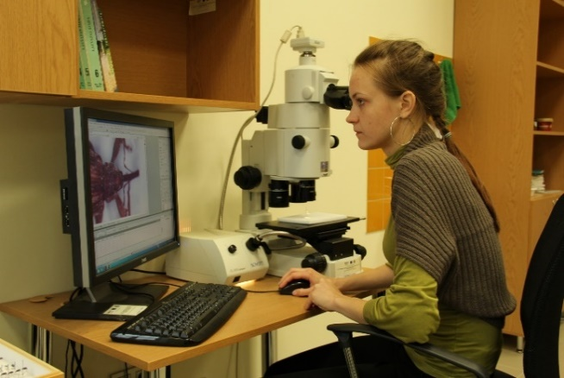
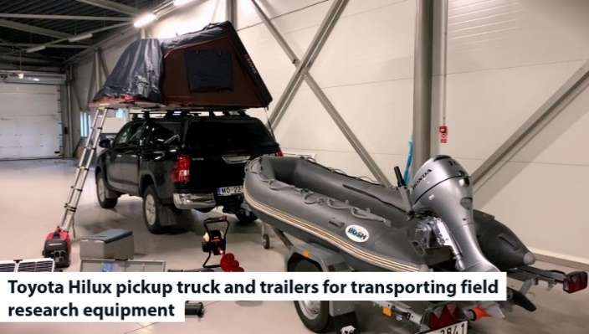
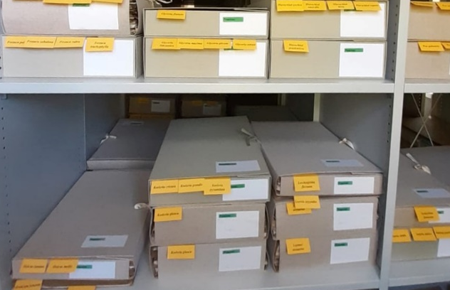
Biosistemātikas departaments
Ēkās izvietotas mūsdienīgas zinātniskās un mācību laboratorijas, kā arī klimata telpas zinātnisko kolekciju uzglabāšanai. Pētniekiem un studējošajiem pieejams moderns laboratorijas un lauka pētījumu aprīkojums.

Slide 14
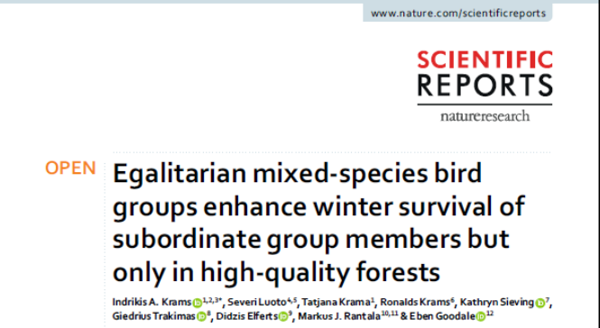
Sugu izplatības, aizsardzības un ekoloģiskie pētījumi

Slide 15
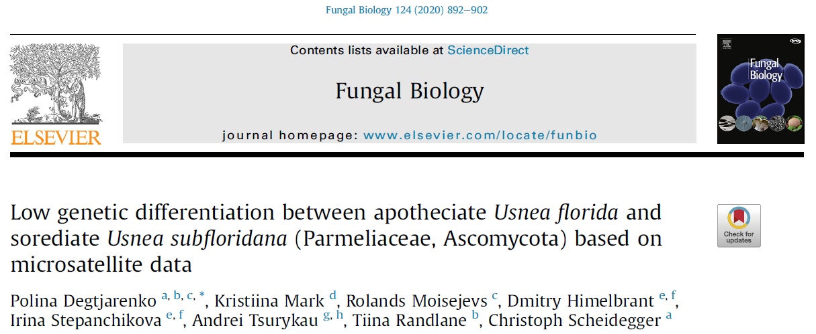
Sugu izplatības, aizsardzības un ekoloģiskie pētījumi

Slide 16
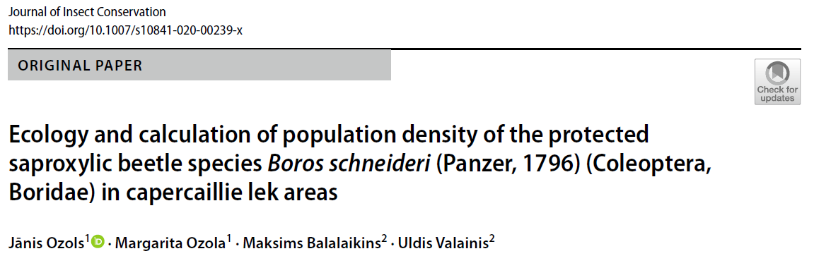
Sugu izplatības, aizsardzības un ekoloģiskie pētījumi

Slide 17
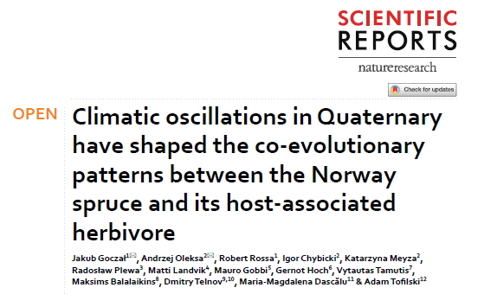
Sugu izplatības, aizsardzības un ekoloģiskie pētījumi

Slide 18
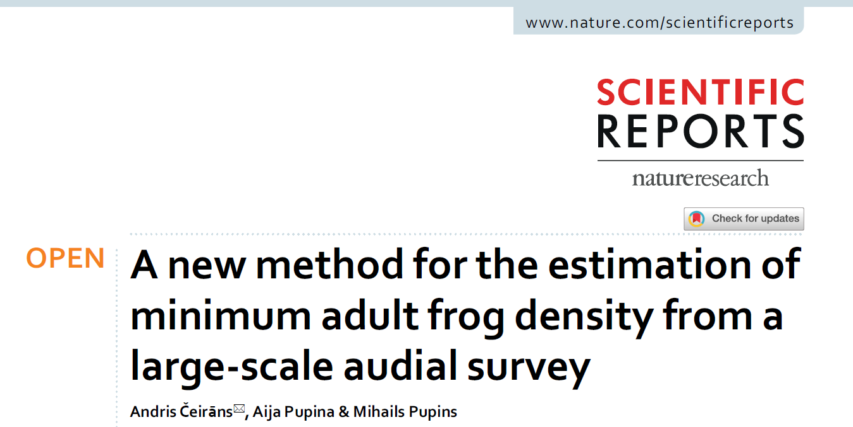
Sugu izplatības, aizsardzības un ekoloģiskie pētījumi

Slide 19
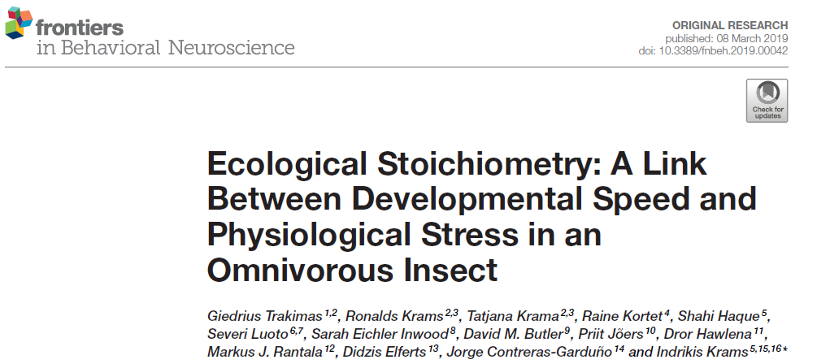
Sugu izplatības, aizsardzības un ekoloģiskie pētījumi

Slide 20
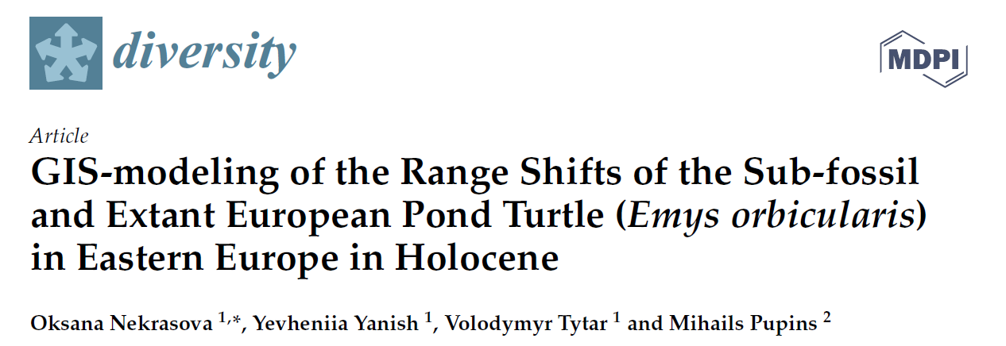
Sugu izplatības, aizsardzības un ekoloģiskie pētījumi

Slide 21
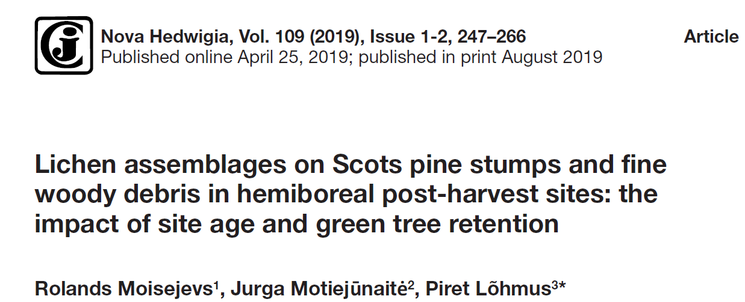
Sugu izplatības, aizsardzības un ekoloģiskie pētījumi

Slide 22
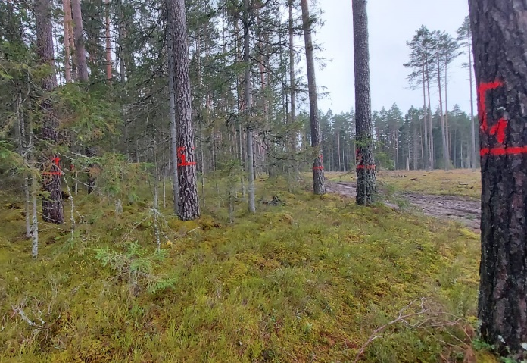
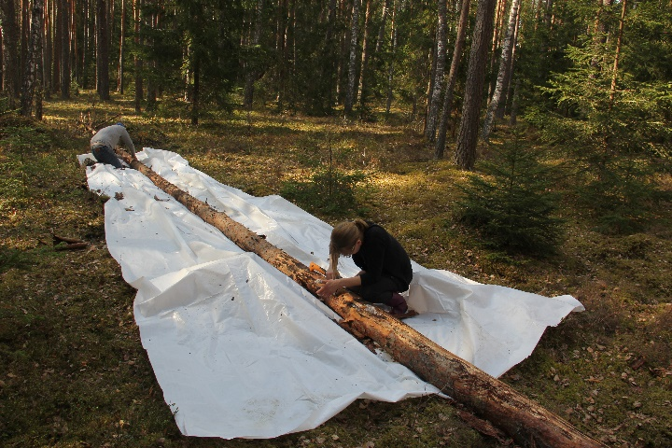
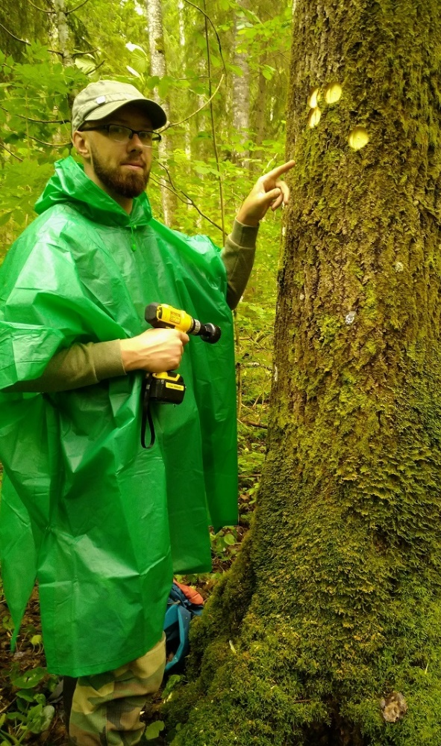
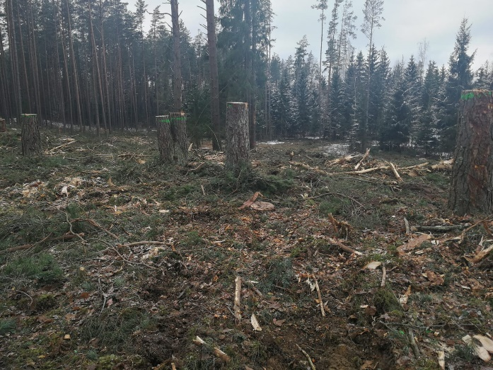
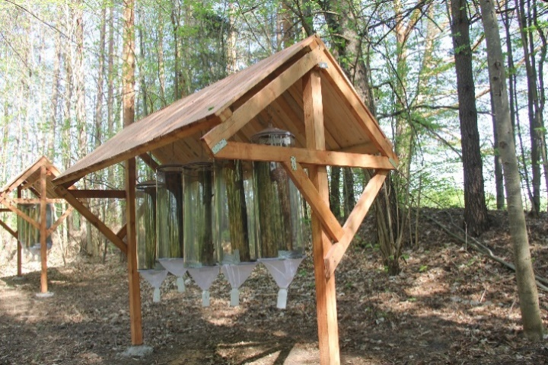
Sugu izplatības, aizsardzības un ekoloģiskie pētījumi
Bioloģiskas daudzveidības pētījumi saimnieciskajos mežos t.sk. eksperimentālu apsaimniekošanas metožu izmantošana.

Slide 23
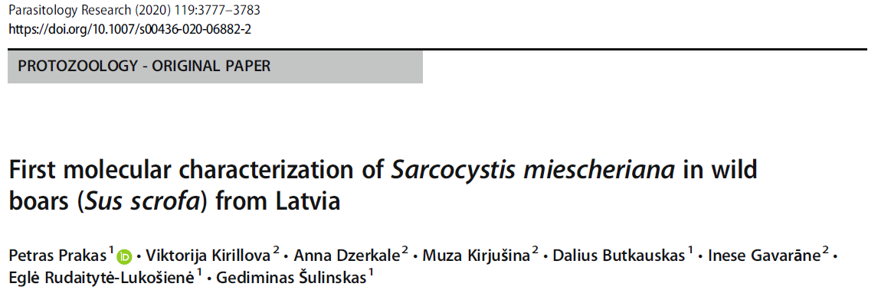
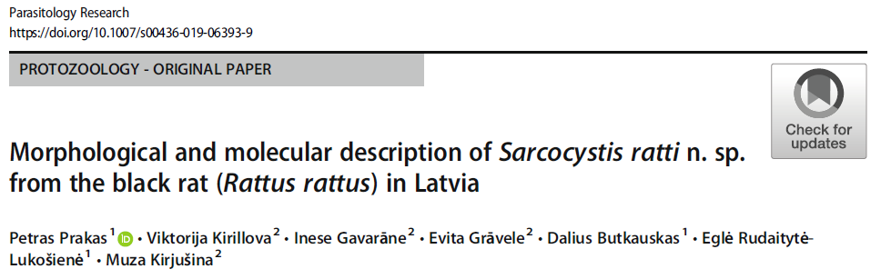
Parazītisko organismu pētījumi

Slide 24
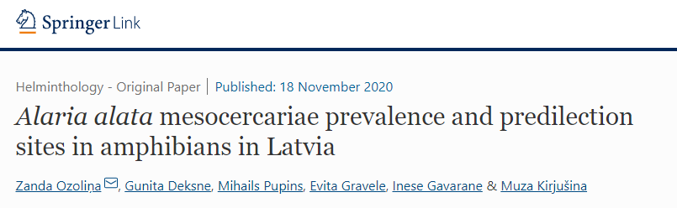
Parazītisko organismu pētījumi

Slide 25
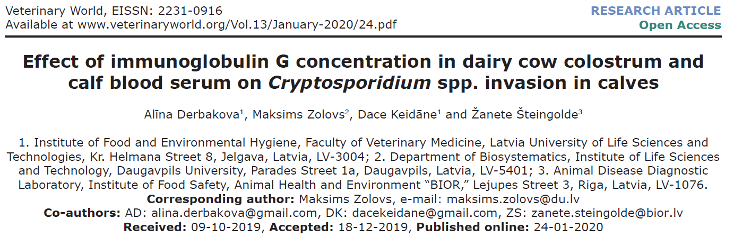
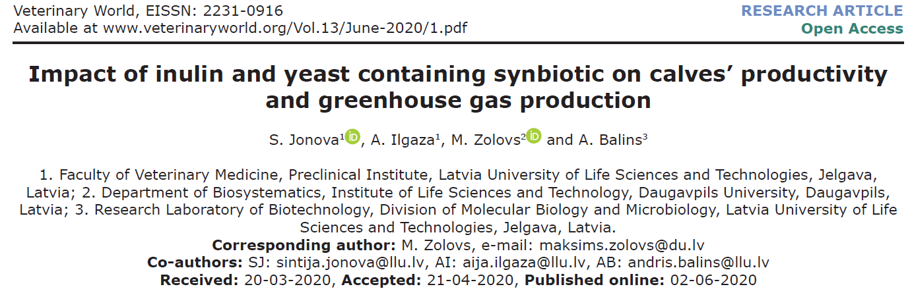
Parazītisko organismu pētījumi

Slide 26
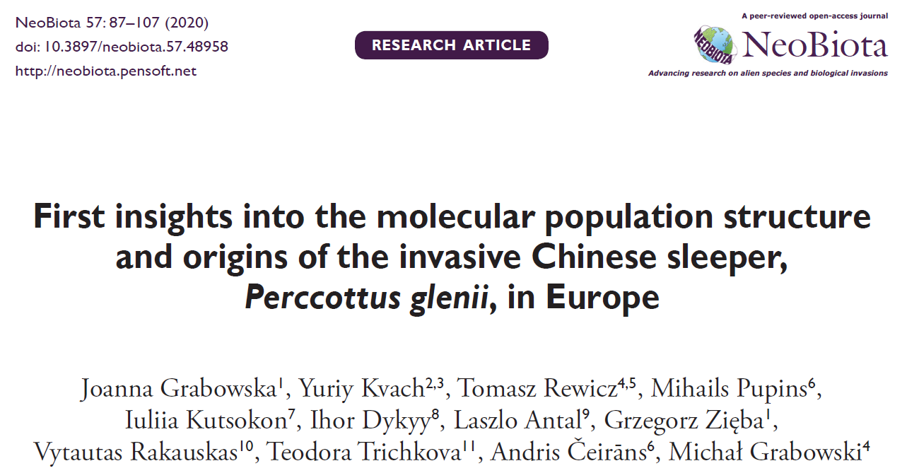
Invazīvo sugu pētījumi

Slide 27

Invazīvo sugu pētījumi

Slide 28


Invazīvo sugu pētījumi

Slide 29


Pētījumi nanobiotehnoloģiju jomā

Slide 30

Pētījumi nanobiotehnoloģiju jomā

Slide 31


Pētījumi nanobiotehnoloģiju jomā

Slide 32

DU pētnieku ieguldījums bioloģiskās daudzveidības saglabāšanā globālā mērogā
Pētījumu veikšana bioloģiskās daudzveidības “karstajos punktos”

Slide 33

DU pētnieku ieguldījums bioloģiskās daudzveidības saglabāšanā globālā mērogā
Zinātnei jaunu taksonu aprakstīšana

Slide 34




DU pētnieku ieguldījums bioloģiskās daudzveidības saglabāšanā globālā mērogā
Panama, 2017

Slide 35



DU pētnieku ieguldījums bioloģiskās daudzveidības saglabāšanā globālā mērogā
Mindanao sala (Filipīnas, 2019)

Slide 36




DU pētnieku ieguldījums bioloģiskās daudzveidības saglabāšanā globālā mērogā
Tīklojums “PhilColNet”

Slide 37

Izmirušu sugu pētījumi

Slide 38


Izmirušu sugu pētījumi
Zinātnei jaunu taksonu aprakstīšana

Slide 39

Paldies par uzmanību!

